Slide 1

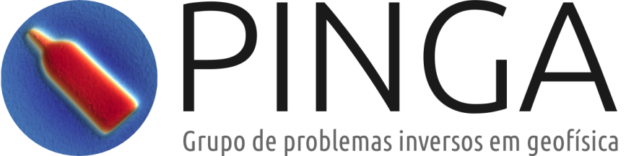


Camada equivalente aplicada ao processamento e interpretação de dados de campos potenciais
Vanderlei C. Oliveira Jr.
2016

Slide 2
Distúrbio de gravidade (parte B)
Vanderlei C. Oliveira Jr.
2016

Slide 3















$${δg}_{P}=g_{P}−γ_{P}$$
$${Δg}_{P}=g_{0}−γ_{Q}$$
Vetor distúrbio de gravidade
Vetor anomalia de gravidade
$${δg}_{P}=g_{P}−γ_{P}$$
$${Δg}_{P}=g_{0}−γ_{Q}$$
Distúrbio de gravidade
Anomalia de gravidade
$$Z$$
$$ω$$
$$P$$
ST
$$g_{P}$$
$$γ_{P}$$
G
$$g_{0}$$
$$P_{0}$$
E
$$γ_{Q}$$
$$Q$$
$$P$$
$$O$$

Slide 4




$${δg}_{P}=g_{P}−γ_{P}$$
$${Δg}_{P}=g_{0}−γ_{Q}$$
Vetor distúrbio de gravidade
Vetor anomalia de gravidade
$${δg}_{P}=g_{P}−γ_{P}$$
$${Δg}_{P}=g_{0}−γ_{Q}$$
Distúrbio de gravidade
Anomalia de gravidade
Vetor gravidade normal
Vetor gravidade
$$γ_{P}=∇{\tilde{W}}_{P}$$
$$g_{P}=∇W_{P}$$
$$=∇U_{P}+∇Φ_{P}$$
$$=∇V_{P}+∇Φ_{P}$$
$$Z$$
$$ω$$
$$P$$
ST
$$g_{P}$$
$$γ_{P}$$
G
$$g_{0}$$
$$P_{0}$$
E
$$γ_{Q}$$
$$Q$$
$$P$$
$$O$$

Slide 5
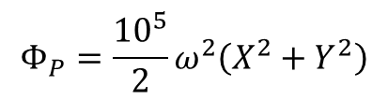



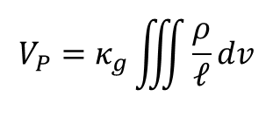


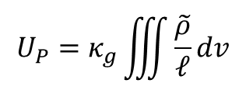


$${δg}_{P}=g_{P}−γ_{P}$$
$${Δg}_{P}=g_{0}−γ_{Q}$$
Vetor distúrbio de gravidade
Vetor anomalia de gravidade
$${δg}_{P}=g_{P}−γ_{P}$$
$${Δg}_{P}=g_{0}−γ_{Q}$$
Distúrbio de gravidade
Anomalia de gravidade
Vetor gravidade normal
Vetor gravidade
$$γ_{P}=∇{\tilde{W}}_{P}$$
$$g_{P}=∇W_{P}$$
$$=∇U_{P}+∇Φ_{P}$$
$$=∇V_{P}+∇Φ_{P}$$
$$Z$$
$$ω$$
$$P$$
ST
$$g_{P}$$
$$γ_{P}$$
Potencial de gravidade normal
Potencial de gravidade
G
$$g_{0}$$
$$P_{0}$$
$${\tilde{W}}_{P}=U_{P}+Φ_{P}$$
$$W_{P}=V_{P}+Φ_{P}$$
$$\sqrt{X^{2}+Y^{2}}$$
E
$$γ_{Q}$$
$$Q$$
Potencial centrífugo
$$P$$
$$Φ_{P}=\frac{{10}^{5}}{2}ω^{2}\left(X^{2}+Y^{2}\right)$$
$$dv$$
$$ℓ$$
$$(X^{′},Y^{′},Z^{′})$$
$$O$$
Potencial gravitacional normal
Potencial gravitacional
$$U_{P}=κ_{g}\iiint{\frac{\tilde{ρ}}{ℓ}dv}$$
$$V_{P}=κ_{g}\iiint{\frac{ρ}{ℓ}dv}$$
$$κ_{g}={10}^{5}G$$

Slide 6


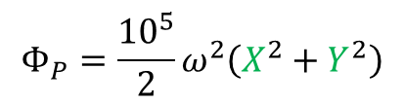

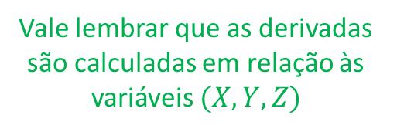



$${δg}_{P}=g_{P}−γ_{P}$$
$${Δg}_{P}=g_{0}−γ_{Q}$$
Vetor distúrbio de gravidade
Vetor anomalia de gravidade
$${δg}_{P}=g_{P}−γ_{P}$$
$${Δg}_{P}=g_{0}−γ_{Q}$$
Distúrbio de gravidade
Anomalia de gravidade
Vale lembrar que as derivadas são calculadas em relação às variáveis $(X, Y, Z)$
Vetor gravidade normal
Vetor gravidade
$$γ_{P}=∇{\tilde{W}}_{P}$$
$$g_{P}=∇W_{P}$$
$$=∇U_{P}+∇Φ_{P}$$
$$=∇V_{P}+∇Φ_{P}$$
$$Z$$
$$ω$$
$$P$$
ST
$$g_{P}$$
$$γ_{P}$$
Potencial de gravidade normal
Potencial de gravidade
G
$$g_{0}$$
$$P_{0}$$
$${\tilde{W}}_{P}=U_{P}+Φ_{P}$$
$$W_{P}=V_{P}+Φ_{P}$$
$$\sqrt{X^{2}+Y^{2}}$$
E
$$γ_{Q}$$
$$Q$$
Potencial centrífugo
$$P$$
$$Φ_{P}=\frac{{10}^{5}}{2}ω^{2}\left(X^{2}+Y^{2}\right)$$
$$dv$$
$$ℓ$$
$$(X^{′},Y^{′},Z^{′})$$
$$O$$
Potencial gravitacional normal
Potencial gravitacional
$$U_{P}=κ_{g}\iiint{\frac{\tilde{ρ}}{ℓ}dv}$$
$$V_{P}=κ_{g}\iiint{\frac{ρ}{ℓ}dv}$$
$$ℓ=\sqrt{{\left(X−X^{′}\right)}^{2}+{\left(Y−Y^{′}\right)}^{2}+{\left(Z−Z^{′}\right)}^{2}}$$
$$κ_{g}={10}^{5}G$$

Slide 7

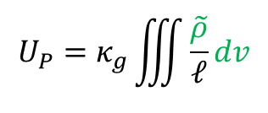
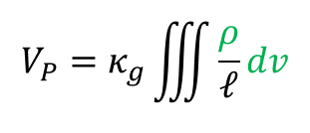

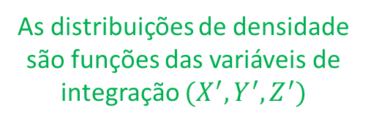

$${δg}_{P}=g_{P}−γ_{P}$$
$${Δg}_{P}=g_{0}−γ_{Q}$$
Vetor distúrbio de gravidade
Vetor anomalia de gravidade
$${δg}_{P}=g_{P}−γ_{P}$$
$${Δg}_{P}=g_{0}−γ_{Q}$$
Distúrbio de gravidade
Anomalia de gravidade
As distribuições de densidade são funções das variáveis de integração $(X^{′},Y^{′},Z^{′})$
Vetor gravidade normal
Vetor gravidade
$$γ_{P}=∇{\tilde{W}}_{P}$$
$$g_{P}=∇W_{P}$$
$$=∇U_{P}+∇Φ_{P}$$
$$=∇V_{P}+∇Φ_{P}$$
$$Z$$
$$ω$$
$$P$$
ST
$$g_{P}$$
$$γ_{P}$$
Potencial de gravidade normal
Potencial de gravidade
G
$$g_{0}$$
$$P_{0}$$
$${\tilde{W}}_{P}=U_{P}+Φ_{P}$$
$$W_{P}=V_{P}+Φ_{P}$$
$$\sqrt{X^{2}+Y^{2}}$$
E
$$γ_{Q}$$
$$Q$$
Potencial centrífugo
$$P$$
$$Φ_{P}=\frac{{10}^{5}}{2}ω^{2}\left(X^{2}+Y^{2}\right)$$
$$dv$$
$$ℓ$$
$$(X^{′},Y^{′},Z^{′})$$
$$O$$
Potencial gravitacional normal
Potencial gravitacional
$$U_{P}=κ_{g}\iiint{\frac{\tilde{ρ}}{ℓ}dv}$$
$$V_{P}=κ_{g}\iiint{\frac{ρ}{ℓ}dv}$$
$$ℓ=\sqrt{{\left(X−X^{′}\right)}^{2}+{\left(Y−Y^{′}\right)}^{2}+{\left(Z−Z^{′}\right)}^{2}}$$
$$κ_{g}={10}^{5}G$$

Slide 8
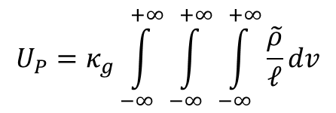
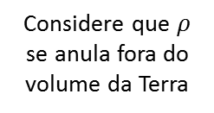
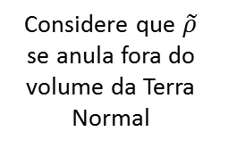
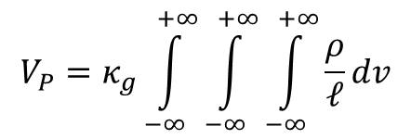
$${δg}_{P}=g_{P}−γ_{P}$$
$${Δg}_{P}=g_{0}−γ_{Q}$$
$$U_{P}=κ_{g}\int_{−∞}^{+∞}{\int_{−∞}^{+∞}{\int_{−∞}^{+∞}{\frac{\tilde{ρ}}{ℓ}dv}}}$$
Considere que $ρ$ se anula fora do volume da Terra
Vetor distúrbio de gravidade
Vetor anomalia de gravidade
Considere que $\tilde{ρ}$ se anula fora do volume da Terra Normal
$$V_{P}=κ_{g}\int_{−∞}^{+∞}{\int_{−∞}^{+∞}{\int_{−∞}^{+∞}{\frac{ρ}{ℓ}dv}}}$$
$${δg}_{P}=g_{P}−γ_{P}$$
$${Δg}_{P}=g_{0}−γ_{Q}$$
Distúrbio de gravidade
Anomalia de gravidade
Vetor gravidade normal
Vetor gravidade
$$γ_{P}=∇{\tilde{W}}_{P}$$
$$g_{P}=∇W_{P}$$
$$=∇U_{P}+∇Φ_{P}$$
$$=∇V_{P}+∇Φ_{P}$$
$$Z$$
$$ω$$
$$P$$
ST
$$g_{P}$$
$$γ_{P}$$
Potencial de gravidade normal
Potencial de gravidade
G
$$g_{0}$$
$$P_{0}$$
$${\tilde{W}}_{P}=U_{P}+Φ_{P}$$
$$W_{P}=V_{P}+Φ_{P}$$
$$\sqrt{X^{2}+Y^{2}}$$
E
$$γ_{Q}$$
$$Q$$
Potencial centrífugo
$$P$$
$$Φ_{P}=\frac{{10}^{5}}{2}ω^{2}\left(X^{2}+Y^{2}\right)$$
$$dv$$
$$ℓ$$
$$(X^{′},Y^{′},Z^{′})$$
$$O$$
Potencial gravitacional normal
Potencial gravitacional
$$U_{P}=κ_{g}\iiint{\frac{\tilde{ρ}}{ℓ}dv}$$
$$V_{P}=κ_{g}\iiint{\frac{ρ}{ℓ}dv}$$
$$κ_{g}={10}^{5}G$$

Slide 9
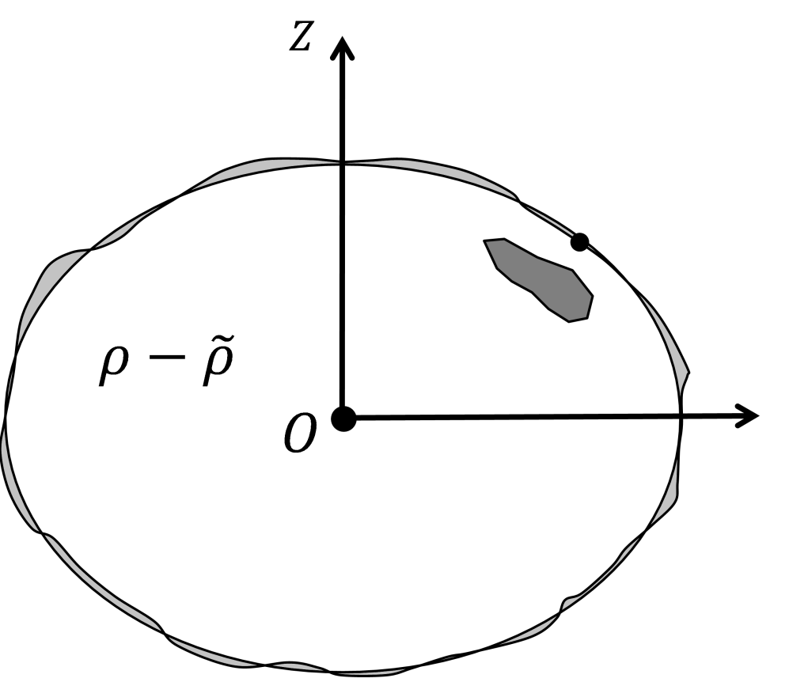
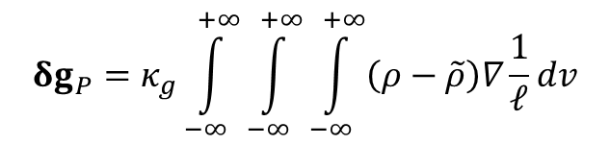
$${δg}_{P}=g_{P}−γ_{P}$$
$${Δg}_{P}=g_{0}−γ_{Q}$$
$$U_{P}=κ_{g}\int_{−∞}^{+∞}{\int_{−∞}^{+∞}{\int_{−∞}^{+∞}{\frac{\tilde{ρ}}{ℓ}dv}}}$$
Considere que $ρ$ se anula fora do volume da Terra
Vetor distúrbio de gravidade
Vetor anomalia de gravidade
Considere que $\tilde{ρ}$ se anula fora do volume da Terra Normal
$$V_{P}=κ_{g}\int_{−∞}^{+∞}{\int_{−∞}^{+∞}{\int_{−∞}^{+∞}{\frac{ρ}{ℓ}dv}}}$$
$${δg}_{P}=g_{P}−γ_{P}$$
$${Δg}_{P}=g_{0}−γ_{Q}$$
Distúrbio de gravidade
Anomalia de gravidade
$${δg}_{P}=κ_{g}\int_{−∞}^{+∞}{\int_{−∞}^{+∞}{\int_{−∞}^{+∞}{\left(ρ−\tilde{ρ}\right)∇\frac{1}{ℓ}dv}}}$$
Vetor gravidade normal
Vetor gravidade
Representa a atração gravitacional exercida pelas massas anômalas ou fontes gravimétricas!
$$γ_{P}=∇{\tilde{W}}_{P}$$
$$g_{P}=∇W_{P}$$
$$=∇U_{P}+∇Φ_{P}$$
$$=∇V_{P}+∇Φ_{P}$$
$$P$$
ST
$$g_{P}$$
$$γ_{P}$$
Potencial de gravidade normal
Potencial de gravidade
G
$$g_{0}$$
$$P_{0}$$
$${\tilde{W}}_{P}=U_{P}+Φ_{P}$$
$$W_{P}=V_{P}+Φ_{P}$$
E
$$γ_{Q}$$
$$Q$$
Potencial centrífugo
$$Φ_{P}=\frac{{10}^{5}}{2}ω^{2}\left(X^{2}+Y^{2}\right)$$
Potencial gravitacional normal
Potencial gravitacional
$$U_{P}=κ_{g}\iiint{\frac{\tilde{ρ}}{ℓ}dv}$$
$$V_{P}=κ_{g}\iiint{\frac{ρ}{ℓ}dv}$$
$$κ_{g}={10}^{5}G$$

Slide 10
$${δg}_{P}=g_{P}−γ_{P}$$
$${Δg}_{P}=g_{0}−γ_{Q}$$
$$U_{P}=κ_{g}\int_{−∞}^{+∞}{\int_{−∞}^{+∞}{\int_{−∞}^{+∞}{\frac{\tilde{ρ}}{ℓ}dv}}}$$
Considere que $ρ$ se anula fora do volume da Terra
Vetor distúrbio de gravidade
Vetor anomalia de gravidade
Considere que $\tilde{ρ}$ se anula fora do volume da Terra Normal
$$V_{P}=κ_{g}\int_{−∞}^{+∞}{\int_{−∞}^{+∞}{\int_{−∞}^{+∞}{\frac{ρ}{ℓ}dv}}}$$
$${δg}_{P}=g_{P}−γ_{P}$$
$${Δg}_{P}=g_{0}−γ_{Q}$$
Distúrbio de gravidade
Anomalia de gravidade
$${δg}_{P}=κ_{g}\int_{−∞}^{+∞}{\int_{−∞}^{+∞}{\int_{−∞}^{+∞}{\left(ρ−\tilde{ρ}\right)∇\frac{1}{ℓ}dv}}}$$
Vetor gravidade normal
Vetor gravidade
Representa a atração gravitacional exercida pelas massas anômalas ou fontes gravimétricas!
$$γ_{P}=∇{\tilde{W}}_{P}$$
$$g_{P}=∇W_{P}$$
$$=∇U_{P}+∇Φ_{P}$$
$$=∇V_{P}+∇Φ_{P}$$
$$P$$
ST
$$g_{P}$$
$$γ_{P}$$
Potencial de gravidade normal
Potencial de gravidade
G
$$g_{0}$$
$$P_{0}$$
$${\tilde{W}}_{P}=U_{P}+Φ_{P}$$
$$W_{P}=V_{P}+Φ_{P}$$
E
$$γ_{Q}$$
$$Q$$
Potencial centrífugo
$$Φ_{P}=\frac{{10}^{5}}{2}ω^{2}\left(X^{2}+Y^{2}\right)$$
Potencial gravitacional normal
Potencial gravitacional
$$U_{P}=κ_{g}\iiint{\frac{\tilde{ρ}}{ℓ}dv}$$
$$V_{P}=κ_{g}\iiint{\frac{ρ}{ℓ}dv}$$
$$κ_{g}={10}^{5}G$$

Slide 11


$${δg}_{P}=g_{P}−γ_{P}$$
$$g_{P}=γ_{P}+{δg}_{P}$$
Vetor distúrbio de gravidade
$${δg}_{P}=g_{P}−γ_{P}$$
$$γ_{P}≫\left\|{δg}_{P}\right\|$$
Distúrbio de gravidade
Condição observada
na prática
$${δg}_{P}=κ_{g}\int_{−∞}^{+∞}{\int_{−∞}^{+∞}{\int_{−∞}^{+∞}{\left(ρ−\tilde{ρ}\right)∇\frac{1}{ℓ}dv}}}$$
Representa a atração gravitacional exercida pelas massas anômalas ou fontes gravimétricas!
$$P$$
ST
$$g_{P}$$
$$γ_{P}$$
E
$$γ_{Q}$$
$$Q$$

Slide 12
$${δg}_{P}=g_{P}−γ_{P}$$
$$g_{P}=γ_{P}+{δg}_{P}$$
Vetor distúrbio de gravidade
$${δg}_{P}=g_{P}−γ_{P}$$
$$γ_{P}≫\left\|{δg}_{P}\right\|$$
Esta integral pode ser reescrita de tal forma que represente o efeito de cada fonte, separadamente
Distúrbio de gravidade
Condição observada
na prática
$${δg}_{P}=κ_{g}\int_{−∞}^{+∞}{\int_{−∞}^{+∞}{\int_{−∞}^{+∞}{\left(ρ−\tilde{ρ}\right)∇\frac{1}{ℓ}dv}}}$$
Representa a atração gravitacional exercida pelas massas anômalas ou fontes gravimétricas!
$$P$$
ST
$$g_{P}$$
$$γ_{P}$$
E
$$γ_{Q}$$
$$Q$$

Slide 13
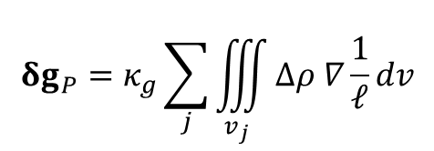
$${δg}_{P}=g_{P}−γ_{P}$$
$$g_{P}=γ_{P}+{δg}_{P}$$
Vetor distúrbio de gravidade
$$γ_{P}≫\left\|{δg}_{P}\right\|$$
Contraste de densidade no interior da j-ésima fonte
$${δg}_{P}=g_{P}−γ_{P}$$
Distúrbio de gravidade
Condição observada
na prática
$${δg}_{P}=κ_{g}\sum_{j}{\iiint_{v_{j}}{∆ρ ∇\frac{1}{ℓ}dv}}$$
$$P$$
ST
$$g_{P}$$
$$γ_{P}$$
E
$$γ_{Q}$$
$$Q$$

Slide 14
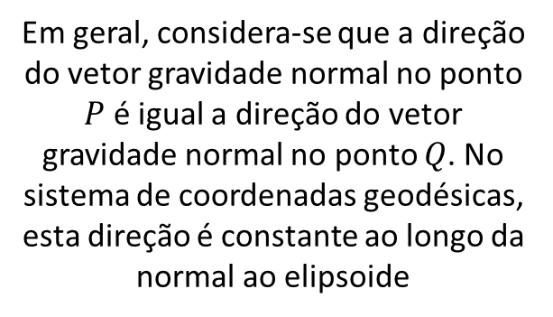


$${δg}_{P}=g_{P}−γ_{P}$$
$$g_{P}=γ_{P}+{δg}_{P}$$
Vetor distúrbio de gravidade
$${δg}_{P}=g_{P}−γ_{P}$$
$$γ_{P}≫\left\|{δg}_{P}\right\|$$
Distúrbio de gravidade
Condição observada
na prática
$${δg}_{P}=κ_{g}\sum_{j}{\iiint_{v_{j}}{∆ρ ∇\frac{1}{ℓ}dv}}$$
$$P$$
ST
$$g_{P}$$
$$γ_{P}$$
E
$$γ_{Q}$$
$$Q$$
Em geral, considera-se que a direção do vetor gravidade normal no ponto $P$ é igual a direção do vetor gravidade normal no ponto $Q$. No sistema de coordenadas geodésicas, esta direção é constante ao longo da normal ao elipsoide

Slide 15

$${δg}_{P}=g_{P}−γ_{P}$$
$$g_{P}=γ_{P}+{δg}_{P}$$
Vetor distúrbio de gravidade
$${δg}_{P}=g_{P}−γ_{P}$$
$$γ_{P}≫\left\|{δg}_{P}\right\|$$
Distúrbio de gravidade
Condição observada
na prática
$${δg}_{P}=κ_{g}\sum_{j}{\iiint_{v_{j}}{∆ρ ∇\frac{1}{ℓ}dv}}$$
$$γ_{P}={γ_{P}\hat{γ}}_{0}$$
$$P$$
Direção constante normal ao elipsoide
ST
$$g_{P}$$
$$γ_{P}$$
E
$$γ_{Q}$$
$$Q$$
Em geral, considera-se que a direção do vetor gravidade normal no ponto $P$ é igual a direção do vetor gravidade normal no ponto $Q$. No sistema de coordenadas geodésicas, esta direção é constante ao longo da normal ao elipsoide

Slide 16



$${δg}_{P}=g_{P}−γ_{P}$$
$$g_{P}=γ_{P}+{δg}_{P}$$
Vetor distúrbio de gravidade
$${δg}_{P}=g_{P}−γ_{P}$$
$$γ_{P}≫\left\|{δg}_{P}\right\|$$
Distúrbio de gravidade
Condição observada
na prática
$${δg}_{P}=κ_{g}\sum_{j}{\iiint_{v_{j}}{∆ρ ∇\frac{1}{ℓ}dv}}$$
$$γ_{P}={γ_{P}\hat{γ}}_{0}$$
$$θ$$
$$P$$
$$γ_{P}$$
ST
$$g_{P}$$
$$γ_{P}$$
$${δg}_{P}$$
E
$$γ_{Q}$$
$$Q$$
Tal como no caso magnético
$$g_{P}$$

Slide 17




$${δg}_{P}=g_{P}−γ_{P}$$
$$g_{P}=γ_{P}+{δg}_{P}$$
Vetor distúrbio de gravidade
$${δg}_{P}=g_{P}−γ_{P}$$
$$γ_{P}≫\left\|{δg}_{P}\right\|$$
Distúrbio de gravidade
Condição observada
na prática
$${δg}_{P}=κ_{g}\sum_{j}{\iiint_{v_{j}}{∆ρ ∇\frac{1}{ℓ}dv}}$$
$$γ_{P}={γ_{P}\hat{γ}}_{0}$$
$$θ$$
$$P$$
$$γ_{P}$$
ST
$$g_{P}$$
$$γ_{P}$$
$${δg}_{P}$$
E
$$γ_{Q}$$
$$Q$$
Produto escalar
$$g_{P}$$
$$v^{T}w=v_{x}w_{x}+v_{y}w_{y}+v_{z}w_{z}$$
$$g_{P} ≈γ_{P}+{\hat{γ}}_{0}^{T}{δg}_{P}$$
$$=v w cosθ$$
$${δg}_{P}≈{\hat{γ}}_{0}^{T}{δg}_{P}$$

Slide 18




$${δg}_{P}=g_{P}−γ_{P}$$
$$g_{P}=γ_{P}+{δg}_{P}$$
Vetor distúrbio de gravidade
$${δg}_{P}=g_{P}−γ_{P}$$
$$γ_{P}≫\left\|{δg}_{P}\right\|$$
Distúrbio de gravidade
Condição observada
na prática
$${δg}_{P}=κ_{g}\sum_{j}{\iiint_{v_{j}}{∆ρ ∇\frac{1}{ℓ}dv}}$$
$$γ_{P}={γ_{P}\hat{γ}}_{0}$$
Considere um sistema Cartesiano topocêntrico
$$P$$
$$θ$$
ST
$$g_{P}$$
$$γ_{P}$$
$$γ_{P}$$
$${δg}_{P}$$
$$x$$
E
$$γ_{Q}$$
$$Q$$
Produto escalar
$$g_{P}$$
$$v^{T}w=v_{x}w_{x}+v_{y}w_{y}+v_{z}w_{z}$$
$$z$$
$$g_{P} ≈γ_{P}+{\hat{γ}}_{0}^{T}{δg}_{P}$$
$$=v w cosθ$$
$${δg}_{P}≈{\hat{γ}}_{0}^{T}{δg}_{P}$$

Slide 19







$${δg}_{P}=g_{P}−γ_{P}$$
$$g_{P}=γ_{P}+{δg}_{P}$$
Vetor distúrbio de gravidade
$${δg}_{P}=g_{P}−γ_{P}$$
$$γ_{P}≫\left\|{δg}_{P}\right\|$$
Distúrbio de gravidade
Condição observada
na prática
$${δg}_{P}=κ_{g}\sum_{j}{\iiint_{v_{j}}{∆ρ ∇\frac{1}{ℓ}dv}}$$
$$γ_{P}={γ_{P}\hat{γ}}_{0}$$
$$θ$$
$$x$$
$$P$$
$$γ_{P}$$
$$P$$
ST
$$g_{P}$$
$$γ_{P}$$
$${δg}_{P}$$
$$h$$
E
$$γ_{Q}$$
$$Q$$
Produto escalar
$$g_{P}$$
$$Q$$
$$y$$
$$v^{T}w=v_{x}w_{x}+v_{y}w_{y}+v_{z}w_{z}$$
$$g_{P} ≈γ_{P}+{\hat{γ}}_{0}^{T}{δg}_{P}$$
$$=v w cosθ$$
$$∆ρ$$
$${δg}_{P}≈{\hat{γ}}_{0}^{T}{δg}_{P}$$
$$z$$
j-ésima fonte gravimétrica

Slide 20








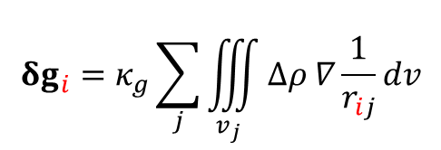







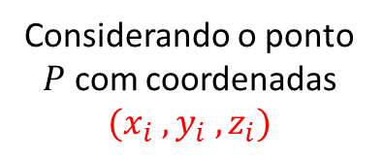

$${δg}_{i}=g_{i}−γ_{i}$$
$$g_{i}=γ_{i}+{δg}_{i}$$
Vetor distúrbio de gravidade
$${δg}_{i}=g_{i}−γ_{i}$$
$$γ_{i}≫\left\|{δg}_{i}\right\|$$
Distúrbio de gravidade
Condição observada
na prática
$${δg}_{i}=κ_{g}\sum_{j}{\iiint_{v_{j}}{∆ρ ∇\frac{1}{r_{ij}}dv}}$$
$$γ_{i}={γ_{i}\hat{γ}}_{0}$$
Considerando o ponto $P$ com coordenadas $(x_{i} ,y_{i} ,z_{i})$
$$θ$$
$$(x_{i} ,y_{i} ,z_{i})$$
$$x$$
$$γ_{i}$$
$${δg}_{i}$$
$$h$$
Produto escalar
$$g_{i}$$
$$Q$$
$$r_{ij}$$
$$y$$
$$v^{T}w=v_{x}w_{x}+v_{y}w_{y}+v_{z}w_{z}$$
$$g_{i} ≈γ_{i}+{\hat{γ}}_{0}^{T}{δg}_{i}$$
$$=v w cosθ$$
$$(x_{j}^{′},y_{j}^{′},z_{j}^{′})$$
$$∆ρ$$
$${δg}_{i}≈{\hat{γ}}_{0}^{T}{δg}_{i}$$
$$z$$
$$r_{ij}=\sqrt{{\left(x_{i}−x_{j}^{′}\right)}^{2}+{\left(y_{i}−y_{j}^{′}\right)}^{2}+{\left(z_{i}−z_{j}^{′}\right)}^{2}}$$

Slide 21
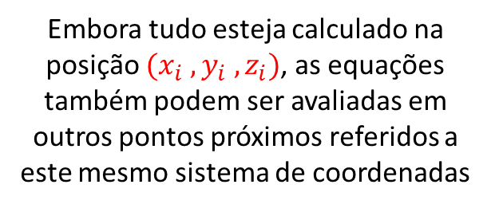
$${δg}_{i}=g_{i}−γ_{i}$$
Embora tudo esteja calculado na posição $(x_{i} ,y_{i} ,z_{i})$, as equações também podem ser avaliadas em outros pontos próximos referidos a este mesmo sistema de coordenadas
$$g_{i}=γ_{i}+{δg}_{i}$$
Vetor distúrbio de gravidade
$${δg}_{i}=g_{i}−γ_{i}$$
$$γ_{i}≫\left\|{δg}_{i}\right\|$$
Distúrbio de gravidade
Condição observada
na prática
$${δg}_{i}=κ_{g}\sum_{j}{\iiint_{v_{j}}{∆ρ ∇\frac{1}{r_{ij}}dv}}$$
$$γ_{i}={γ_{i}\hat{γ}}_{0}$$
Considerando o ponto $P$ com coordenadas $(x_{i} ,y_{i} ,z_{i})$
$$θ$$
$$(x_{i} ,y_{i} ,z_{i})$$
$$x$$
$$γ_{i}$$
$${δg}_{i}$$
$$h$$
Produto escalar
$$g_{i}$$
$$Q$$
$$r_{ij}$$
$$y$$
$$v^{T}w=v_{x}w_{x}+v_{y}w_{y}+v_{z}w_{z}$$
$$g_{i} ≈γ_{i}+{\hat{γ}}_{0}^{T}{δg}_{i}$$
$$=v w cosθ$$
$$(x_{j}^{′},y_{j}^{′},z_{j}^{′})$$
$$∆ρ$$
$${δg}_{i}≈{\hat{γ}}_{0}^{T}{δg}_{i}$$
$$z$$
$$r_{ij}=\sqrt{{\left(x_{i}−x_{j}^{′}\right)}^{2}+{\left(y_{i}−y_{j}^{′}\right)}^{2}+{\left(z_{i}−z_{j}^{′}\right)}^{2}}$$

Slide 22
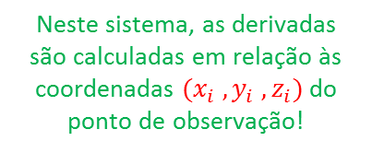
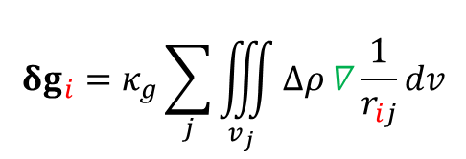
$${δg}_{i}=g_{i}−γ_{i}$$
Embora tudo esteja calculado na posição $(x_{i} ,y_{i} ,z_{i})$, as equações também podem ser avaliadas em outros pontos próximos referidos a este mesmo sistema de coordenadas
$$g_{i}=γ_{i}+{δg}_{i}$$
Vetor distúrbio de gravidade
$${δg}_{i}=g_{i}−γ_{i}$$
$$γ_{i}≫\left\|{δg}_{i}\right\|$$
Distúrbio de gravidade
Condição observada
na prática
$${δg}_{i}=κ_{g}\sum_{j}{\iiint_{v_{j}}{∆ρ ∇\frac{1}{r_{ij}}dv}}$$
Neste sistema, as derivadas são calculadas em relação às coordenadas $(x_{i} ,y_{i} ,z_{i})$ do ponto de observação!
$$γ_{i}={γ_{i}\hat{γ}}_{0}$$
Considerando o ponto $P$ com coordenadas $(x_{i} ,y_{i} ,z_{i})$
$$θ$$
$$(x_{i} ,y_{i} ,z_{i})$$
$$x$$
$$γ_{i}$$
$${δg}_{i}$$
$$h$$
Produto escalar
$$g_{i}$$
$$Q$$
$$r_{ij}$$
$$y$$
$$v^{T}w=v_{x}w_{x}+v_{y}w_{y}+v_{z}w_{z}$$
$$g_{i} ≈γ_{i}+{\hat{γ}}_{0}^{T}{δg}_{i}$$
$$=v w cosθ$$
$$(x_{j}^{′},y_{j}^{′},z_{j}^{′})$$
$$∆ρ$$
$${δg}_{i}≈{\hat{γ}}_{0}^{T}{δg}_{i}$$
$$z$$
$$r_{ij}=\sqrt{{\left(x_{i}−x_{j}^{′}\right)}^{2}+{\left(y_{i}−y_{j}^{′}\right)}^{2}+{\left(z_{i}−z_{j}^{′}\right)}^{2}}$$

Slide 23



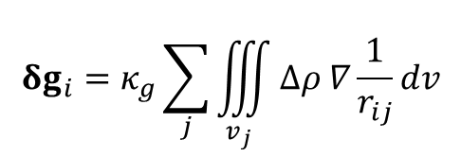







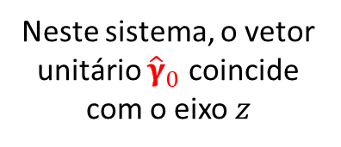


$${δg}_{i}=g_{i}−γ_{i}$$
$$g_{i}=γ_{i}+{δg}_{i}$$
Vetor distúrbio de gravidade
$${δg}_{i}=g_{i}−γ_{i}$$
$$γ_{i}≫\left\|{δg}_{i}\right\|$$
Distúrbio de gravidade
Condição observada
na prática
$${δg}_{i}=κ_{g}\sum_{j}{\iiint_{v_{j}}{∆ρ ∇\frac{1}{r_{ij}}dv}}$$
$$γ_{i}={γ_{i}\hat{γ}}_{0}$$
Neste sistema, o vetor unitário ${\hat{γ}}_{0}$ coincide com o eixo $z$
$$θ$$
$$(x_{i} ,y_{i} ,z_{i})$$
$$x$$
$$γ_{i}$$
$${δg}_{i}$$
$$h$$
Produto escalar
$$g_{i}$$
$$Q$$
$$r_{ij}$$
$$y$$
$$v^{T}w=v_{x}w_{x}+v_{y}w_{y}+v_{z}w_{z}$$
$$g_{i} ≈γ_{i}+{\hat{γ}}_{0}^{T}{δg}_{i}$$
$$=v w cosθ$$
$$(x_{j}^{′},y_{j}^{′},z_{j}^{′})$$
$$∆ρ$$
$${δg}_{i}≈{\hat{γ}}_{0}^{T}{δg}_{i}$$
$$z$$
$$r_{ij}=\sqrt{{\left(x_{i}−x_{j}^{′}\right)}^{2}+{\left(y_{i}−y_{j}^{′}\right)}^{2}+{\left(z_{i}−z_{j}^{′}\right)}^{2}}$$

Slide 24


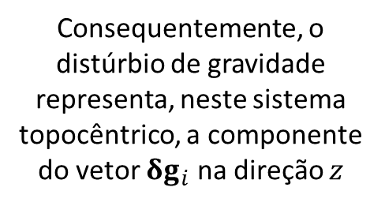

$${δg}_{i}=g_{i}−γ_{i}$$
$$g_{i}=γ_{i}+{δg}_{i}$$
Vetor distúrbio de gravidade
$${δg}_{i}=g_{i}−γ_{i}$$
$$γ_{i}≫\left\|{δg}_{i}\right\|$$
Distúrbio de gravidade
Condição observada
na prática
$${δg}_{i}=κ_{g}\sum_{j}{\iiint_{v_{j}}{∆ρ ∇\frac{1}{r_{ij}}dv}}$$
$$γ_{i}={γ_{i}\hat{γ}}_{0}$$
Consequentemente, o distúrbio de gravidade representa, neste sistema topocêntrico, a componente do vetor ${δg}_{i}$ na direção $z$
$$θ$$
$$(x_{i} ,y_{i} ,z_{i})$$
$$x$$
$$γ_{i}$$
$${δg}_{i}$$
$$h$$
Produto escalar
$$g_{i}$$
$$Q$$
$$r_{ij}$$
$$y$$
$$v^{T}w=v_{x}w_{x}+v_{y}w_{y}+v_{z}w_{z}$$
$$g_{i} ≈γ_{i}+{\hat{γ}}_{0}^{T}{δg}_{i}$$
$$=v w cosθ$$
$$(x_{j}^{′},y_{j}^{′},z_{j}^{′})$$
$$∆ρ$$
$${δg}_{i}≈{\hat{γ}}_{0}^{T}{δg}_{i}$$
$$z$$
$$r_{ij}=\sqrt{{\left(x_{i}−x_{j}^{′}\right)}^{2}+{\left(y_{i}−y_{j}^{′}\right)}^{2}+{\left(z_{i}−z_{j}^{′}\right)}^{2}}$$

Slide 25
$${δg}_{i}=g_{i}−γ_{i}$$
$$g_{i}=γ_{i}+{δg}_{i}$$
Vetor distúrbio de gravidade
$${δg}_{i}=g_{i}−γ_{i}$$
$$γ_{i}≫\left\|{δg}_{i}\right\|$$
Distúrbio de gravidade
Condição observada
na prática
$${δg}_{i}=κ_{g}\sum_{j}{\iiint_{v_{j}}{∆ρ ∇\frac{1}{r_{ij}}dv}}$$
$$γ_{i}={γ_{i}\hat{γ}}_{0}$$
Ou, analogamente, o distúrbio de gravidade representa a componente vertical da atração gravitacional exercida pelas fontes gravimétricas
$$θ$$
$$(x_{i} ,y_{i} ,z_{i})$$
$$x$$
$$γ_{i}$$
$${δg}_{i}$$
$$h$$
Produto escalar
$$g_{i}$$
$$Q$$
$$r_{ij}$$
$$y$$
$$v^{T}w=v_{x}w_{x}+v_{y}w_{y}+v_{z}w_{z}$$
$$g_{i} ≈γ_{i}+{\hat{γ}}_{0}^{T}{δg}_{i}$$
$$=v w cosθ$$
$$(x_{j}^{′},y_{j}^{′},z_{j}^{′})$$
$$∆ρ$$
$${δg}_{i}≈{\hat{γ}}_{0}^{T}{δg}_{i}$$
$$z$$
$$r_{ij}=\sqrt{{\left(x_{i}−x_{j}^{′}\right)}^{2}+{\left(y_{i}−y_{j}^{′}\right)}^{2}+{\left(z_{i}−z_{j}^{′}\right)}^{2}}$$

Slide 26

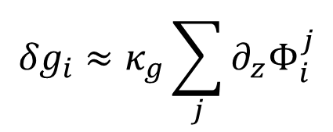
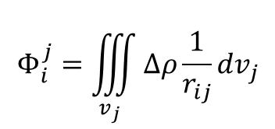
$$Φ_{i}^{j}=\iiint_{v_{j}}{Δρ\frac{1}{r_{ij}}{dv}_{j}}$$
$${δg}_{i}=g_{i}−γ_{i}$$
$$g_{i}=γ_{i}+{δg}_{i}$$
$$κ_{g}={10}^{5}G$$
Vetor distúrbio de gravidade
$${δg}_{i}≈κ_{g}\sum_{j}{∂_{z}Φ_{i}^{j}}$$
$${δg}_{i}=g_{i}−γ_{i}$$
$$γ_{i}≫\left\|{δg}_{i}\right\|$$
Distúrbio de gravidade
Condição observada
na prática
$${δg}_{i}=κ_{g}\sum_{j}{\iiint_{v_{j}}{∆ρ ∇\frac{1}{r_{ij}}dv}}$$
$$γ_{i}={γ_{i}\hat{γ}}_{0}$$
Ou, analogamente, o distúrbio de gravidade representa a componente vertical da atração gravitacional exercida pelas fontes gravimétricas
$$θ$$
$$(x_{i} ,y_{i} ,z_{i})$$
$$x$$
$$γ_{i}$$
$${δg}_{i}$$
$$h$$
Produto escalar
$$g_{i}$$
$$Q$$
$$r_{ij}$$
$$y$$
$$v^{T}w=v_{x}w_{x}+v_{y}w_{y}+v_{z}w_{z}$$
$$g_{i} ≈γ_{i}+{\hat{γ}}_{0}^{T}{δg}_{i}$$
$$=v w cosθ$$
$$(x_{j}^{′},y_{j}^{′},z_{j}^{′})$$
$$∆ρ$$
$${δg}_{i}≈{\hat{γ}}_{0}^{T}{δg}_{i}$$
$$z$$
$$r_{ij}=\sqrt{{\left(x_{i}−x_{j}^{′}\right)}^{2}+{\left(y_{i}−y_{j}^{′}\right)}^{2}+{\left(z_{i}−z_{j}^{′}\right)}^{2}}$$

Slide 27
$$Φ_{i}^{j}=\iiint_{v_{j}}{Δρ\frac{1}{r_{ij}}{dv}_{j}}$$
$${δg}_{i}=g_{i}−γ_{i}$$
$$g_{i}=γ_{i}+{δg}_{i}$$
[10⁵ m³ kg⁻¹ s⁻²]
Vetor distúrbio de gravidade
$$κ_{g}={10}^{5}G$$
[kg m⁻¹]
$${δg}_{i}≈κ_{g}\sum_{j}{∂_{z}Φ_{i}^{j}}$$
[kg m⁻³]
[m⁻¹]
$${δg}_{i}=g_{i}−γ_{i}$$
$$γ_{i}≫\left\|{δg}_{i}\right\|$$
[mGal]
[kg m⁻²]
Distúrbio de gravidade
Condição observada
na prática
$${δg}_{i}=κ_{g}\sum_{j}{\iiint_{v_{j}}{∆ρ ∇\frac{1}{r_{ij}}dv}}$$
$$γ_{i}={γ_{i}\hat{γ}}_{0}$$
Ou, analogamente, o distúrbio de gravidade representa a componente vertical da atração gravitacional exercida pelas fontes gravimétricas
$$θ$$
$$(x_{i} ,y_{i} ,z_{i})$$
$$x$$
$$γ_{i}$$
$${δg}_{i}$$
$$h$$
Produto escalar
$$g_{i}$$
$$Q$$
$$r_{ij}$$
$$y$$
$$v^{T}w=v_{x}w_{x}+v_{y}w_{y}+v_{z}w_{z}$$
$$g_{i} ≈γ_{i}+{\hat{γ}}_{0}^{T}{δg}_{i}$$
$$=v w cosθ$$
$$(x_{j}^{′},y_{j}^{′},z_{j}^{′})$$
$$∆ρ$$
$${δg}_{i}≈{\hat{γ}}_{0}^{T}{δg}_{i}$$
$$z$$
$$r_{ij}=\sqrt{{\left(x_{i}−x_{j}^{′}\right)}^{2}+{\left(y_{i}−y_{j}^{′}\right)}^{2}+{\left(z_{i}−z_{j}^{′}\right)}^{2}}$$

